Slide 1
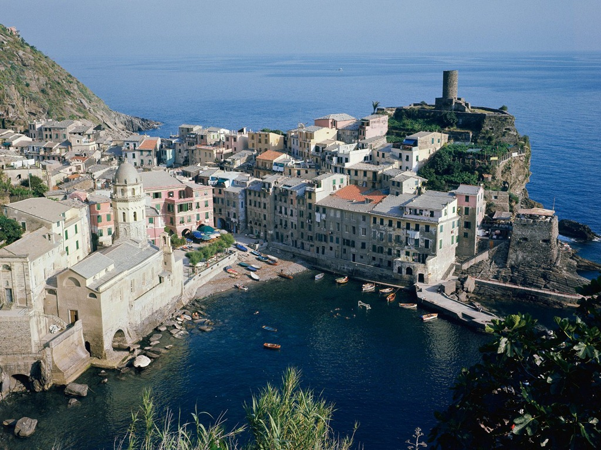
Италия , Италия – чудесная страна !
Notes:
Италия, Италия – чудесная страна !

Slide 2
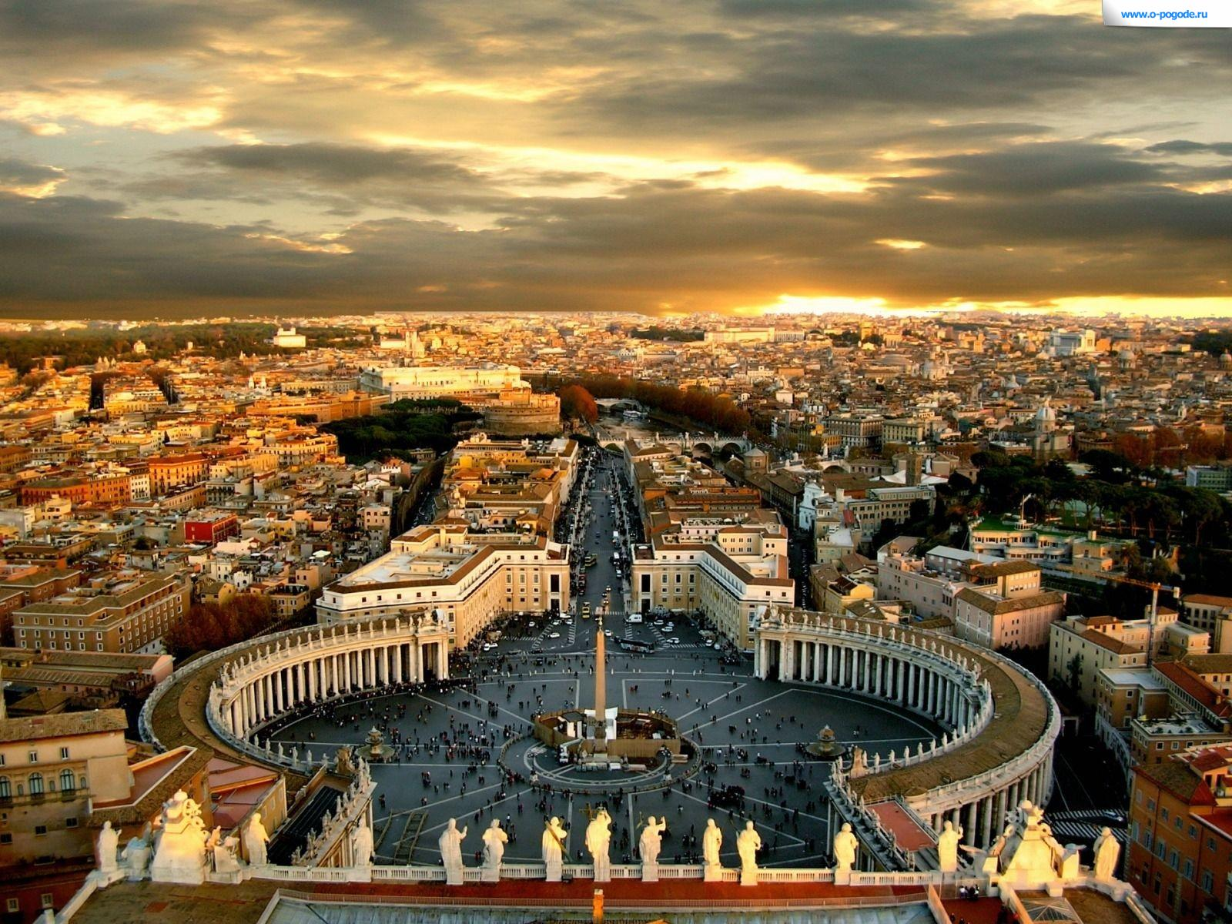
Вечный город - Рим
Notes:
Вечный город - Рим

Slide 3
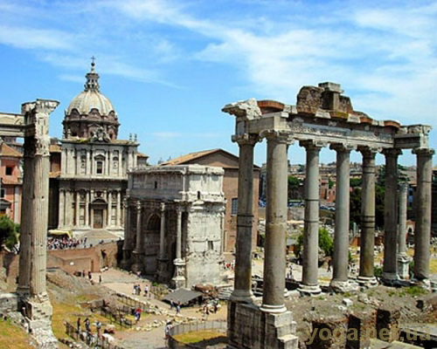
Римский Форум

Slide 4
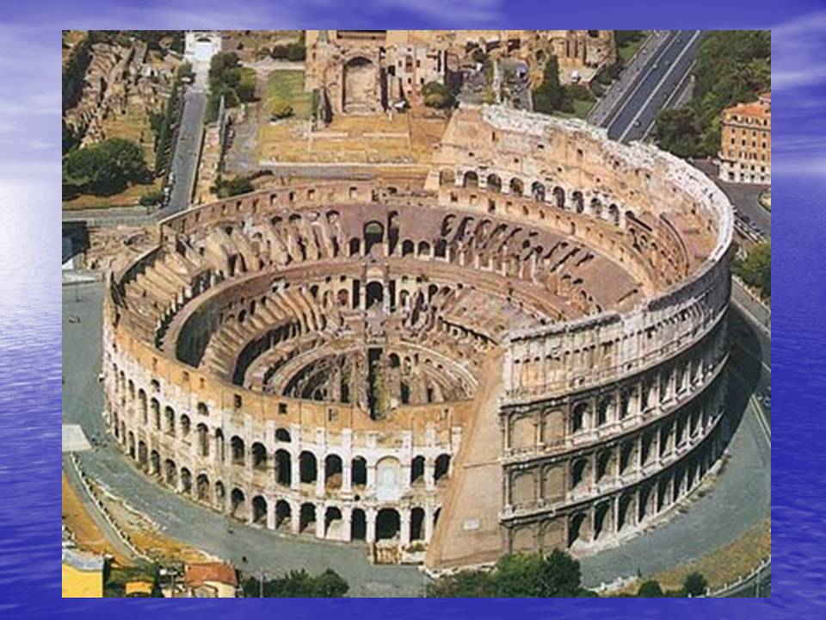
Рим. Колизей.

Slide 5
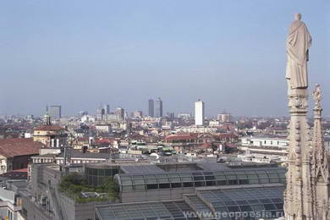
, Италия, вид на юго-западную часть города. Серия "фото Милана и окресностей
Милан, Италия, вид на юго-западную часть города.

Slide 6
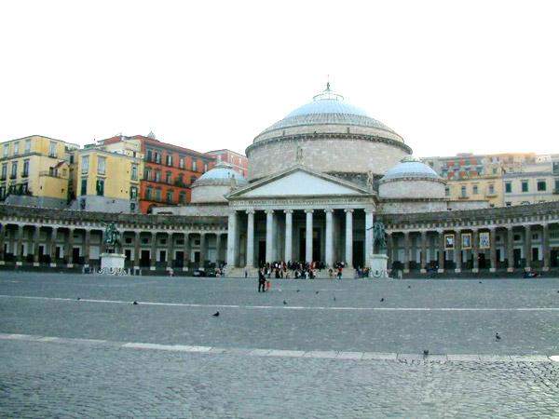
Третий по величине город Италии - Неаполь
Notes:
Третий по величине город Италии - Неаполь

Slide 7
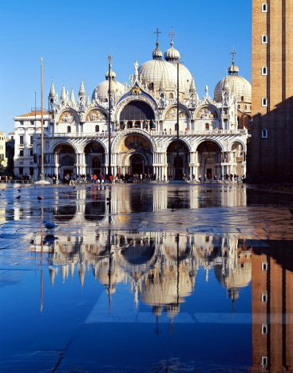
Венеция

Slide 8
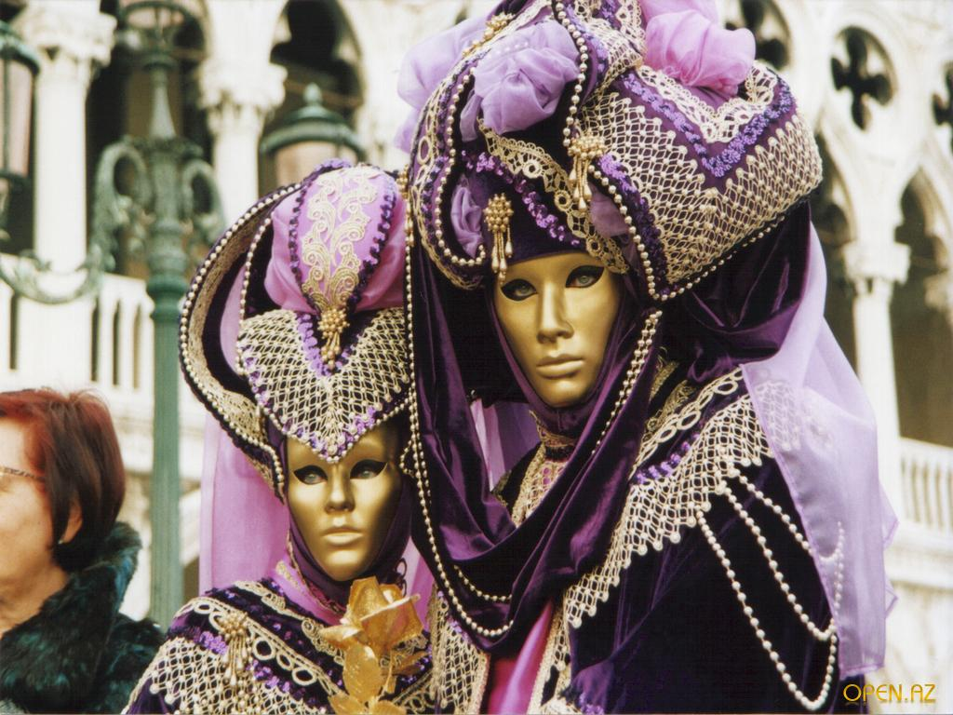
Знаменитый карнавал в Венеции
Notes:
Знаменитый карнавал в Венеции

Slide 9
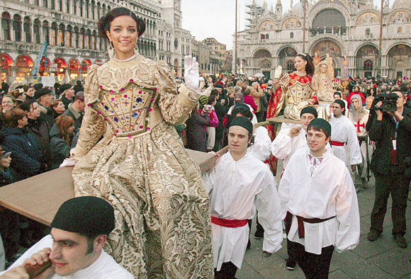
Карнавалы проходят не только в Венеции, но и в таких городах,
как Виареджио,Турин, Буссето, Ченто, Сант Эраклио и в других.

Slide 10
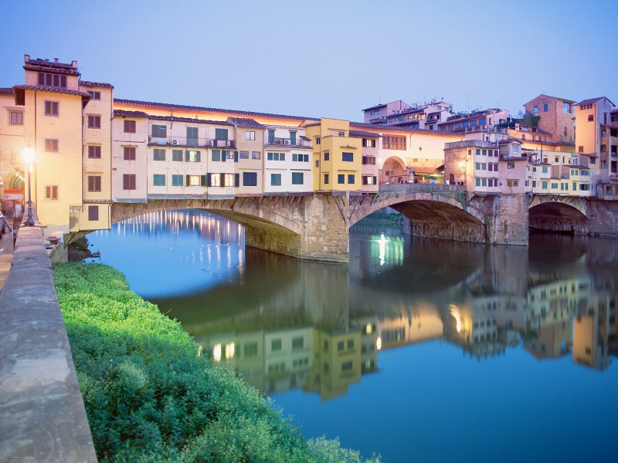
На этом наше небольшое путешествие
по Италии подошло к концу.

